Slide 1

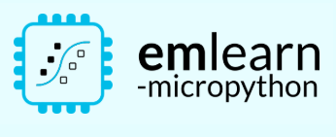
Data Science
EMLearn

Slide 2
EMLearn
EMLearn est le portage de la partie prédiction de SKLearn en C et MicroPython pour micro-contrôleurs
Les modèles portés sont
Linear
kNN
Random Forest
MLP
CNN

Slide 3
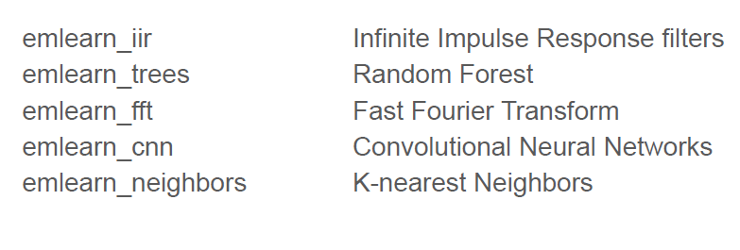
EMLearn déterministes
Des modèles déterministes sont portés depuis Scipy
FFT
IIR

Slide 4
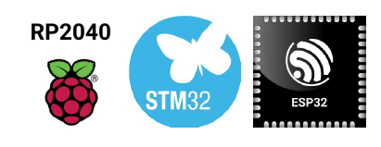
EMLearn
Faible empreinte mémoire
2 Ko
Fonctionne en MicroPython à partir de 16 Ko
Facile d'installation
Fichier .mpy
Compatible int8, float16 et float32 signé ou non signés
Compatible 100% MicroPython et C99*
Compatibles avec plusieurs micro-controlleurs

Slide 5
EMLearn Python
EMLearn propose également une API Python pour pouvoir sauvegarder des modèles et des scalers
cmodel = emlearn.convert(model, method='inline')
cmodel.save(file="path", name='rf', format='csv’)

Slide 6
EMLearn C/C++
EMLearn propose également une API Python pour pouvoir sauvegarder des modèles et des scalers en .h
cmodel = emlearn.convert(model, method='inline')
cmodel.save(file="path", name='rf')

Slide 7
EMLearn côté board
EMLEarn est en 2 parties
La partie Python côté "serveur"
La partie Board
Compatible MicroPython, PlatformIO et C/C++
En C/C++ rien à faire, juste importer le .h
En MicroPython il y a des librairies à importer et il faut programmer avec des Array

Slide 8
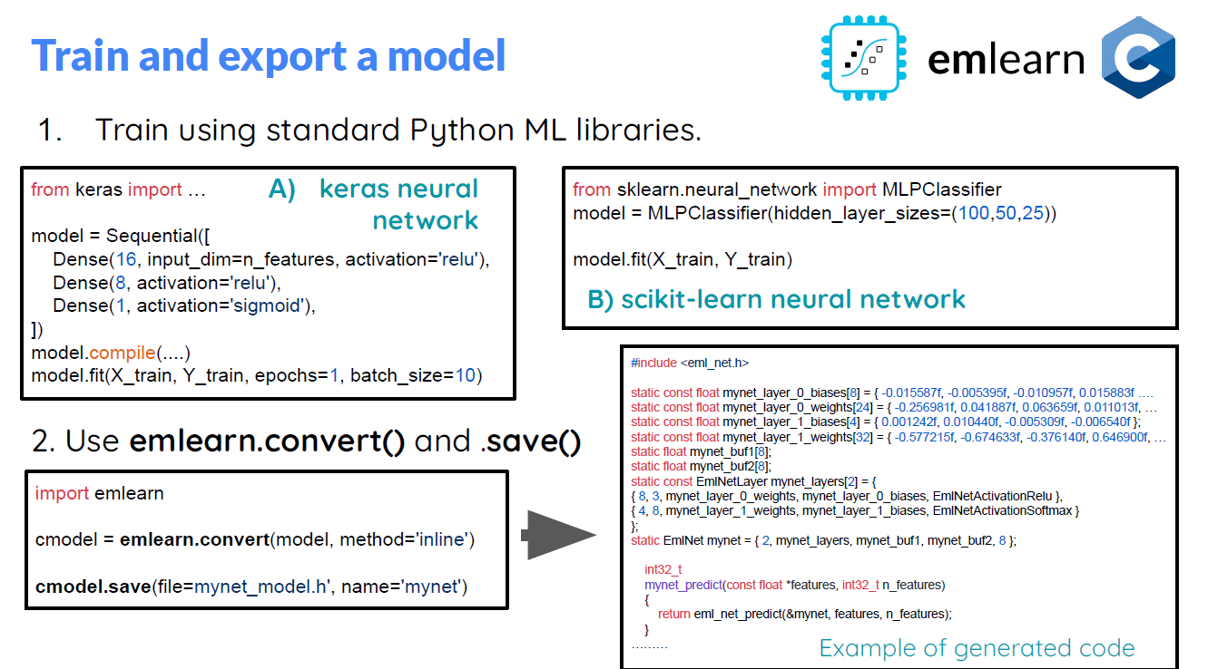
Compatible C

Slide 9
TP 12
RF Breast Cancer sur Arduino
RF Regression RUL

Slide 10
Array
EMLearn n'utilise pas les np.array
Trop gourmand car 64 bits
Utilise les array.array
Natif Python et MicroPython
Fonctionne comme un tableau C
import array
array.array("f", [1,2,3,4])
Créer un array à partir d'une liste Python
"f" = float32
"h" = float16
"B" = int8

Slide 11
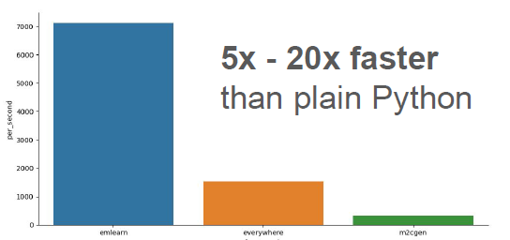
Rapide

Slide 12
emlearn_trees
Les modèle RF emlearn_trees
La méthode new permet de créer un modèle
emlearn_trees.new(nb_tree, max_nodes, features)
Les features sont limitées à 100
La méthode load_modelpermet de créer un modèle sauvegarder depuis sklearn
model = emlearn_trees.load_model(model, f)
Prédiction
model.predict(x, out)

Slide 13
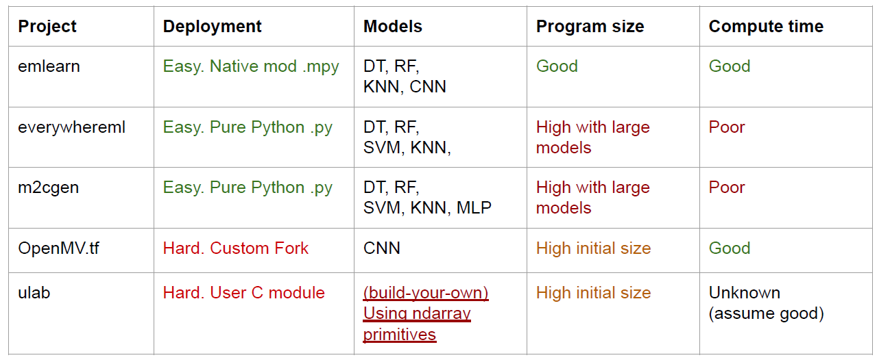
Les concurrents

Slide 14
TP13
RF Breast Cancer sur ESP32 en MicroPython
RF RUL

